Slide 1
Çocuklar için… DEPREM HAKKINDA…

Slide 2
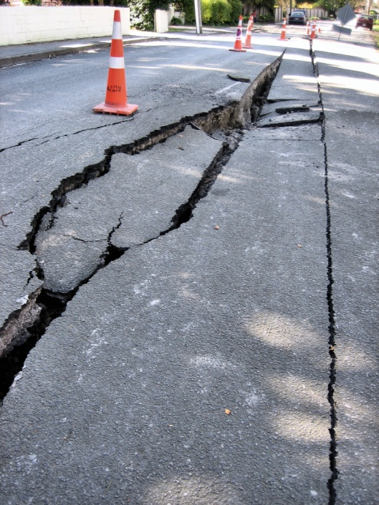
Deprem nedir?
Yerkabuğundaki kırılmalar nedeniyle aniden ortaya çıkan titreşimlerin dalgalar halinde yayılarak geçtikleri ortamları sarsma olayıdır.

Slide 3
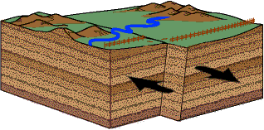
Deprem niye olur?
Dünya çekirdek, manto ve yer kabuğu olmak üzere 3 ana bölümden oluşur. “Çekirdek” dünyanın merkezinde, en iç kısımda bulunur ve en sıcak kısımdır. Manto, çekirdeğin üzerindedir ve kalın, sıcak lav durumundaki erimiş kayalardan oluşur. Yer kabuğu ise en dışta yer alır ve büyük, soğuk levhalardan oluşur.
Çekirdek mantodan daha sıcak olduğu için mantoyu yukarı doğru hareketlendirir. Yer kabuğu da mantodan soğuk olduğu için manto yukarıda soğur ve tekrar aşağı doğru hareket etmeye başlar. Bu hareketlilik levhaların hareket etmelerine neden olur. Bir levha başka bir levhaya dayandığında, arada kayalar kalır ve sıkışırlar. Bunun sonucunda kayalar yerlerinden oynar ve kırılır.

Slide 4
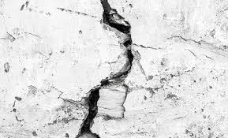
Fay hattı nedir?
Levhalar yılda birkaç santimetreye kadar yer değiştirebilirler. Hareket ettiklerinde oluşan sıkışma ve gerilmeler sonucunda yer kabuğunun bazı bölümlerinde yüzyıllar boyunca birikmiş olan büyük bir enerji ortaya çıkar. Bu hareketli kesimlere kırık (fay) adı verilir.

Slide 5
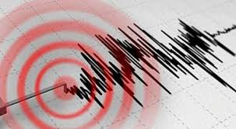
Deprem şiddeti?
Depremin şiddeti, onun yapılar, doğa ve insanlar üzerindeki etkilerinin bir ölçüsüdür.

Slide 6
Deprem tahmin edilebilir mi?
Birçok doğa olayı önceden bilinmesine rağmen depremler önceden bilinemez.

Slide 7
Depremden önce…
Devrilebilecek eşyalar…
Acil durum çantası
Toplanma alanları
Aile planı

Slide 8
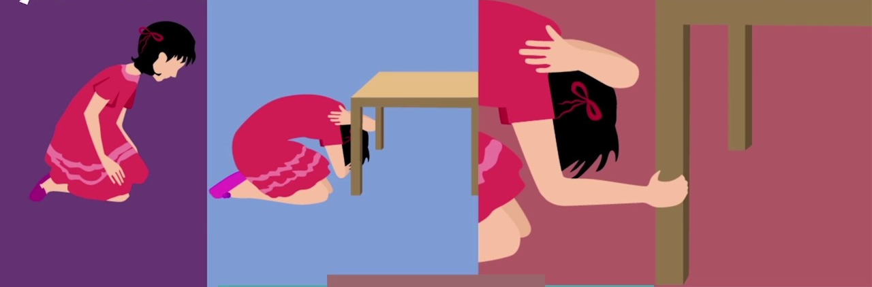
Deprem sırasında…
Çök, kapan, tutun.
Heyecanlandığında…
Asansör, merdiven, balkon?
Açık havada?

Slide 9
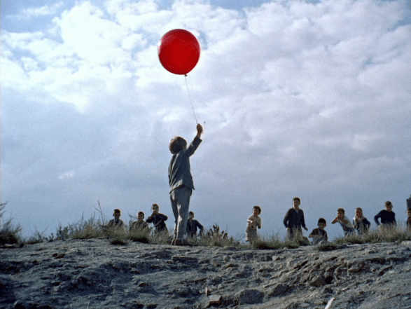
Depremden sonra…
Artçı depremler…
Normale dönüş…

Slide 10
Depremin ne zaman olacağını bilemeyiz ama nasıl hazırlanabileceğimizi öğrenebiliriz…

